Slide 1
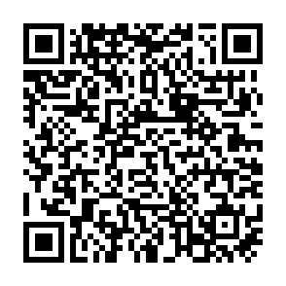
Ｎｏ．
令和 年 月 日
淡路うずしおフェスティバル２０２０
参加申込書（ ※ 淡路島在住の方限定 ）
１．申込方法（先着順 定員500名）
方法① 右のＱＲコードを読み取り、必要な情報について入力後、
申込みをお願いします。
自動返信メールが届きましたら、申込み完了となります。
方法② 「QRコードによる申込みが難しい場合」のみ、
以下の内容を記載の上、FAX（0799-55-0463）または
E-mail（awaji-senmon@niye.go.jp）にてお申込みください。
※ FAXの場合、必ず送信後に到着確認の電話連絡（0799－55－2695）をお願いします。
11月6日（金）〆切
ふりがな |  |  | 年齢 | 才 | 性別 | 男 ・ 女
保護者（代表者）氏名
自宅住所 | 〒 － |  | 参加者数 ※代表者含 | 人
電話番号 | ― ― |  | 携帯番号 | ― ―
FAX番号 | ― ― |  | E-mail
参加者氏名 （代表者以外） | ふりがな | 年齢 | 性別 | ふりがな | 年齢 |  | 性別
 | 氏名 |  |  | 氏名
 |  | 才 | 男・女 |  | 才 |  | 男・女
 |  | 才 | 男・女 |  | 才 |  | 男・女
 |  | 才 | 男・女 |  | 才 |  | 男・女
以下の留意事項について承諾いただき、右の□にチェックをお願いします。 □
２．参加にあたっての留意事項
・新型コロナウイルス感染拡大の対策として、本年度の来場者は淡路島在住の方に限定させていただきます。淡路島外在住の方については、参加をご遠慮くださいますようお願い申し上げます。
・マスクの着用（０才～５才のお子様は対応不要）、受付時の検温にご協力をお願いします。
・当日受付で配付するイベント用リストバンドを着用し、各活動をお楽しみください。
・倦怠感、息苦しさ、37.5度以上の発熱、平熱比+1度以上の発熱、咳、痰、のどの痛み、臭覚・味覚の低下、その他体調がすぐれない場合や、開催日の2週間前までに体調を崩されていた場合は参加を控えてください。
・本事業中に撮影した写真やアンケート等を、国立青少年教育振興機構の報告書や広報、新聞記事等に使用し、ホームページ等にも掲載させていただくことがありますのでご了承ください。
・参加申込書等にご記入いただいた個人情報は、「独立行政法人国立青少年教育振興機構が保有する個人情報の適切な管理に関する規定」等に基づき適切に管理し、当機構に関する事務のみに使用し、法令等に定める場合を除いて第三者に開示することはありません。

